Slide 1
OFICINA
DE LÍNGUA PORTUGUESA

Slide 2

Perfil do professor
Professor de Língua Portuguesa (em Peri-Mirim e Palmeirândia)
Graduado em Letras/Português (FAMA) e em Ciências Humanas/Filosofia (UFMA)
Possui pós-graduação em: Linguística (Santa Fé); Educação Profissional (IFMA); Gestão Educacional e Escolar (UEMA);
Mestrando em Letras pelo ProfLetras/UFPA

Slide 3
CURRÍCULO INTEGRADO COM EQUIDADE: EDUCAÇÃO QUE TRANSFORMA TRAJETÓRIA

Slide 4
INICIANDO A CONVERSA
O "Currículo Integrado com Equidade" é uma abordagem educacional transformadora que visa superar modelos tradicionais, conectando diferentes áreas do conhecimento a uma prática pedagógica que valoriza a diversidade e promove justiça social. Em vez de oferecer o mesmo para todos, a educação com equidade oferece o que cada estudante precisa para aprender, permanecer na escola e prosperar, reconhecendo seus diferentes contextos sociais, econômicos e ritmos de aprendizagem.

Slide 5
A Equidade como Princípio Transformador
Reconhecimento da Diversidade: A equidade parte da premissa de que os estudantes são diferentes e, portanto, necessitam de abordagens distintas para alcançar resultados de qualidade.
Superação de Desigualdades: Identifica barreiras culturais, sociais e econômicas, oferecendo suporte personalizado — como o Atendimento Educacional Especializado (AEE) — para garantir a permanência e o sucesso escolar de todos.
Valorização da Diferença: Trata a diversidade (de gênero, etnia, cognição, etc.) como potencial educativo, não como obstáculo.
https://www.institutounibanco.org.br/conteudo/equidade-na-educacao-voce-sabe-o-que-e/#:~:text=Na%20educa%C3%A7%C3%A3o%2C%20equidade%20%C3%A9%20reconhecer,ao%20tempo%20de%20cada%20aluno.

Slide 6
Impactos na Trajetória Escolar (Educação que Transforma)
Emancipação dos Sujeitos: Permite que os alunos compreendam o mundo e contribuam para a transformação de suas comunidades.
Redução da Evasão: Ao respeitar o tempo e o modo de aprendizado, a equidade aumenta a permanência na escola.
Desenvolvimento Integral: Foca no ser humano pleno (cognitivo, social, emocional), preparando para a cidadania e o trabalho, apoiado nos pilares de aprender a conhecer, fazer, conviver e ser.
https://www.ebsco.com/research-starters/education/integrated-curriculum

Slide 7

Igualdade x Equidade

Slide 8
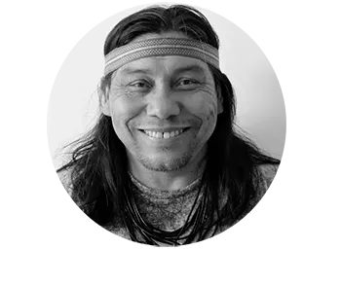
AMPLIANDO O DEBATE
A força de um apelido
Daniel Munduruku
O autor
Daniel Munduruku é um renomado escritor, professor e ativista indígena brasileiro do povo Munduruku, nascido em Belém (PA) em 1964, conhecido por suas mais de 60 obras infantojuvenis que valorizam a cultura e os saberes ancestrais, com formações em Filosofia, História, Psicologia e pós-graduações na USP, atuando também como diretor do Instituto UKA e promotor da literatura indígena.

Slide 9
BNCC NA PRÁTICA
Estratégias para fortalecer o ensino com base nas habilidades avaliadas no SAEB, SEAMA e (na) AVALIAÇÃO CONTÍNUA DA APRENDIZAGEM NOS ANOS FINAIS

Slide 10
As principais mudanças na atualização das Matrizes?
Alinhamento à BNCC
A principal motivação para a atualização foi o alinhamento com a Base Nacional Comum Curricular (BNCC). Com a utilização da BNCC, tornou-se necessário revisar a matriz para refletir as competências e habilidades que ela propõe, pois antes era baseada nos Parâmetros Curriculares Nacionais (PCNs) e atualmente dialoga diretamente com a BNCC, promovendo maior coerência entre currículo e avaliação.
Disponível em: https://mvceditora.com.br/2025/04/16/o-que-voce-precisa-saber-sobre-a-atualizacao-da-matriz-saeb/

Slide 11
Mas o que isso muda na prática?
Para os professores e gestores escolares, a mudança na matriz exige a revisão dos planejamentos pedagógicos, para alinhá-los à nova matriz; o estudo da BNCC com mais profundidade, entendendo suas relações com a avaliação, e a reflexão das práticas de ensino e avaliação interna, buscando desenvolver as habilidades agora exploradas pelo Saeb.
Disponível em: https://mvceditora.com.br/2025/04/16/o-que-voce-precisa-saber-sobre-a-atualizacao-da-matriz-saeb/

Slide 12
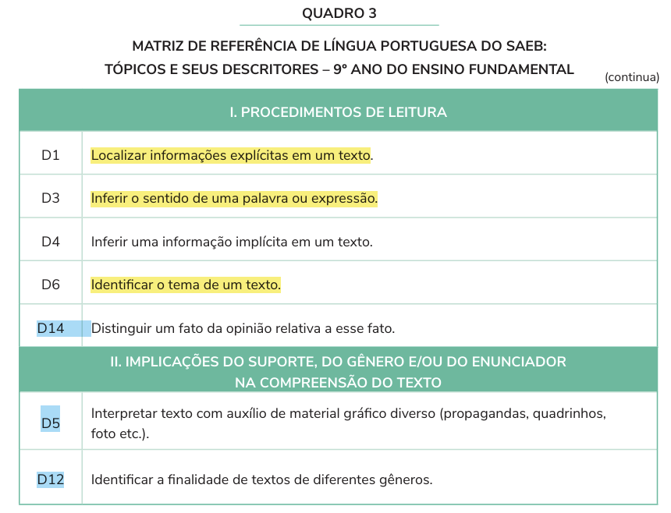
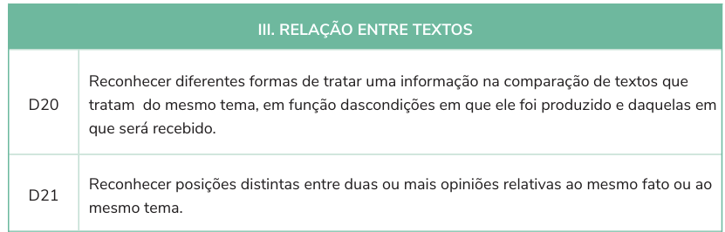

Slide 13
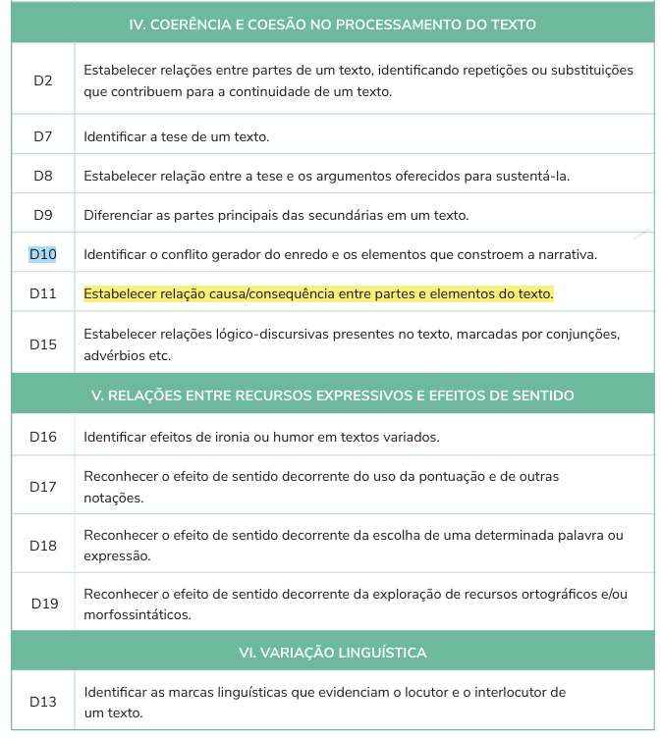

Slide 14
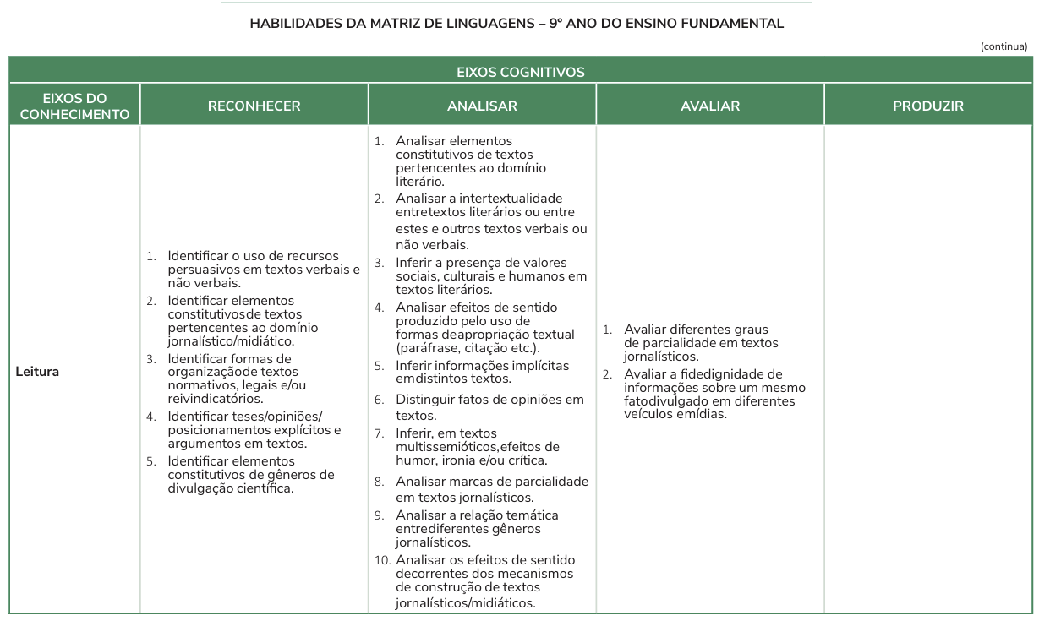

Slide 15
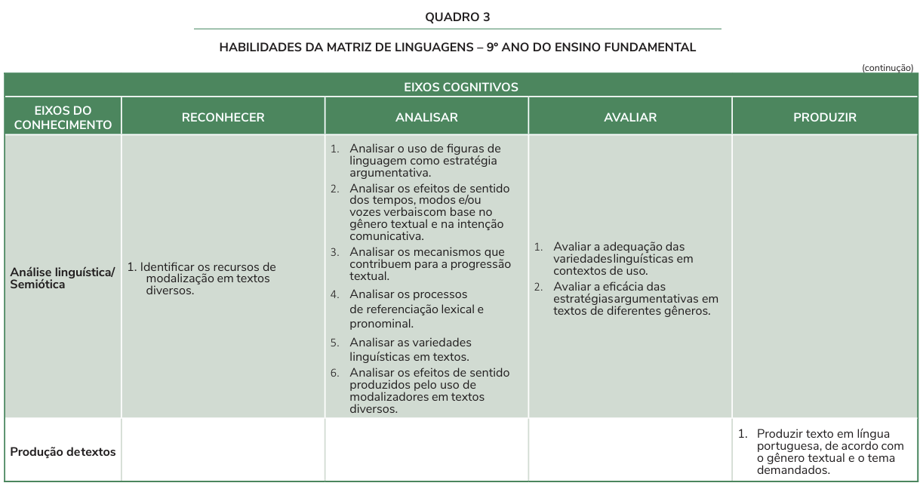

Slide 16
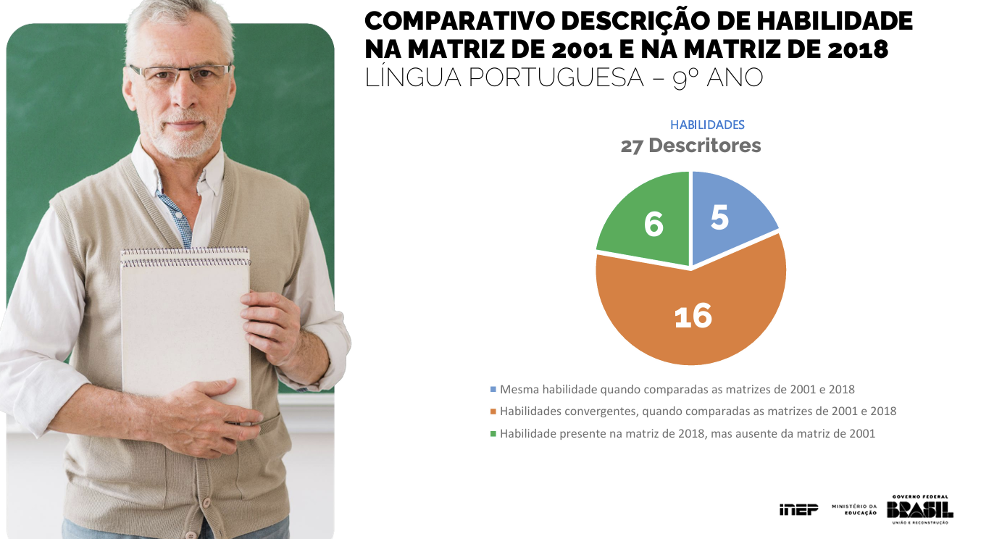

Slide 17
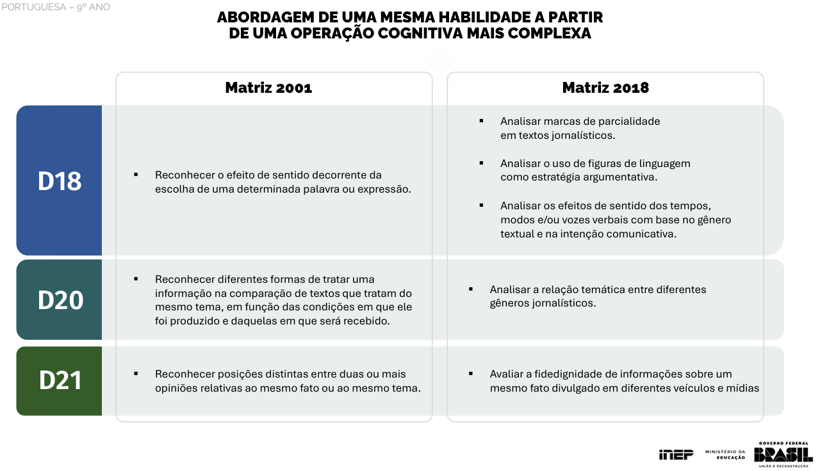

Slide 18
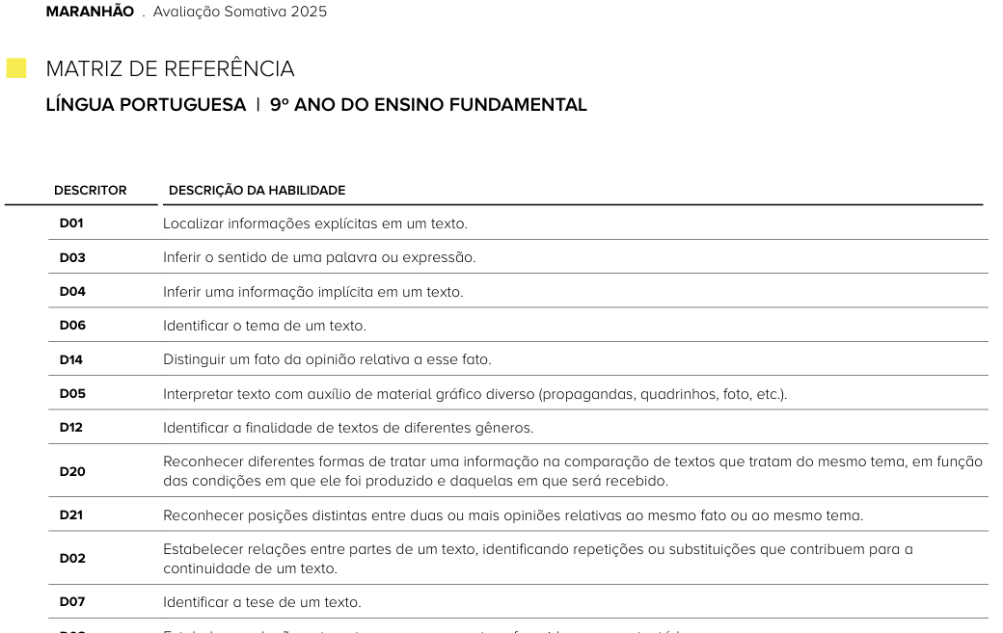

Slide 19
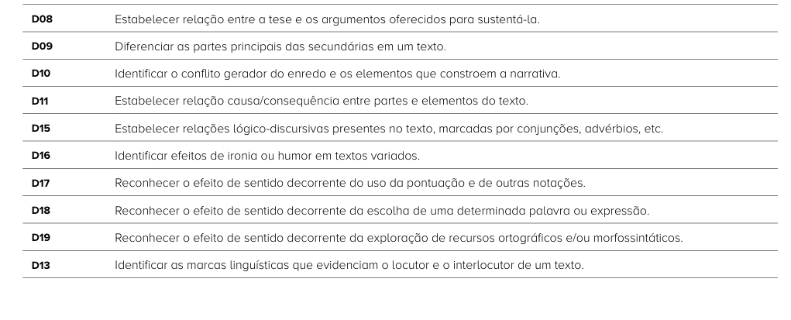

Slide 20
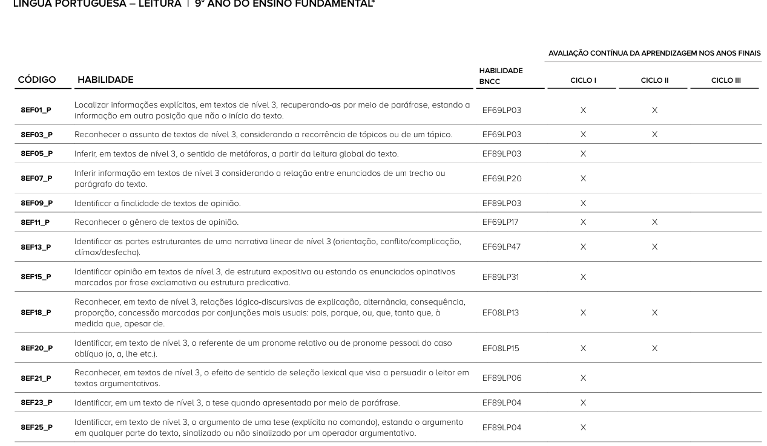
MATRIZ DE REFERÊNCIA - AVALIAÇÃO CONTÍNUA DA APRENDIZAGEM NOS ANOS FINAIS

Slide 21
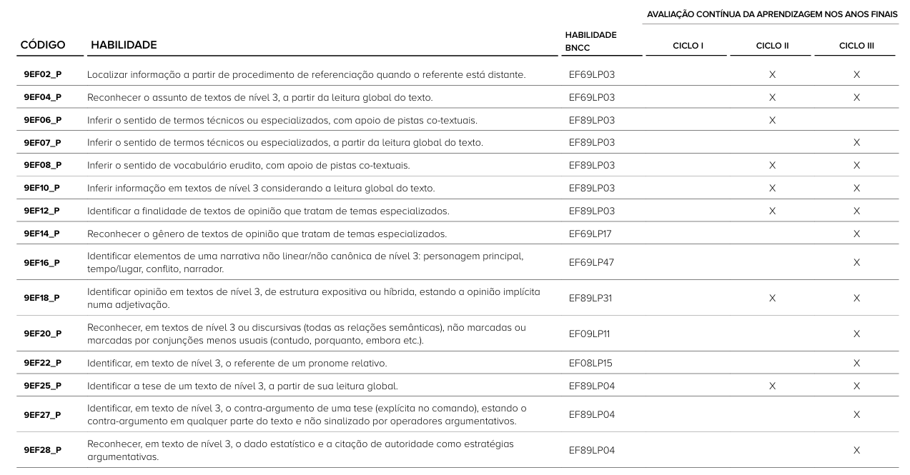

Slide 22
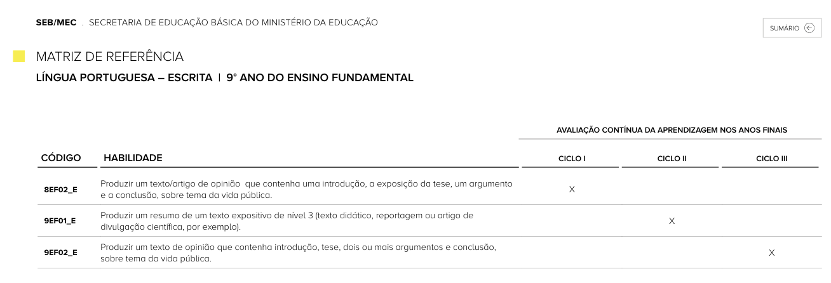

Slide 23
COM QUAIS HABILIDADES TRABALHAR?
SAEB
SEAMA
AVALIAÇÃO CONTÍNUA DA APRENDIZAGEM NOS ANOS FINAIS
UMA MATRIZ UNIFICADORA

Slide 24
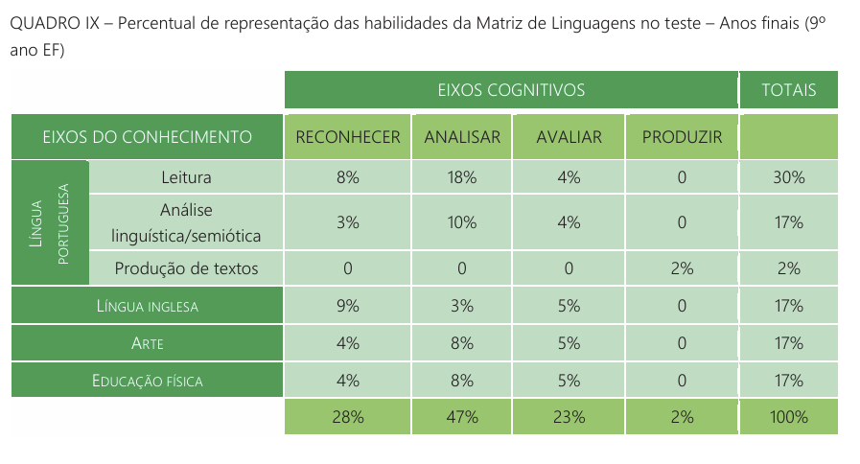
https://download.inep.gov.br/educacao_basica/saeb/2018/documentos/saeb_documentos_de_referencia_versao_1.0.pdf

Slide 25

Matriz unificada com base nos pontos de convergências e continuidades.
ATIVIDADE PRÁTICA

Slide 26
APROFUNDANDO O TEMA
Os quatro Eixos Cognitivos que configuram os objetivos educacionais a serem avaliados em larga escala pelo Saeb na área da linguagem: reconhecer, analisar, avaliar e produzir.

Slide 27
https://download.inep.gov.br/educacao_basica/saeb/2018/documentos/saeb_documentos_de_referencia_versao_1.0.pdf

Slide 28
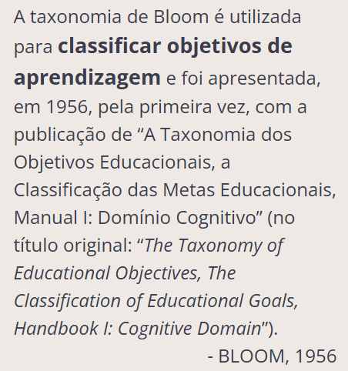
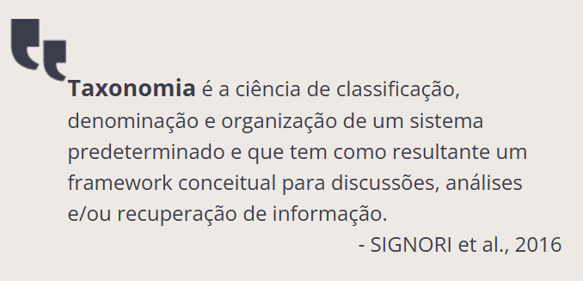
Taxonomia de Bloom
https://apps.univesp.br/taxonomia-de-bloom/

Slide 29
A TBR proporciona a base para criação de instrumentos de avaliação e adoção de estratégias diferenciadas, facilitando, avaliando e estimulando o desempenho dos alunos na aquisição de conhecimentos de diversos níveis. Além disso, incentiva os professores a ajudarem os alunos a adquirirem competências específicas, de maneira estruturada, partindo do domínio de habilidades simples (fatos) até as mais complexas (conceitos) (Belhot; Ferraz, 2010)
https://www.ppgpe.eel.usp.br/sites/files/www.ppgpe.eel.usp.br/publico/2025-04/Produto%20Educacional_Manual%20Did%C3%A1tico%20%281%29.pdf

Slide 30
Eixos Cognitivos
A partir do estudo das habilidades da BNCC, dos referenciais das avaliações internacionais e de uma taxonomia de aprendizagem (ANDERSON et al., 2014), definiram se para Linguagens quatro Eixos Cognitivos que configuram os objetivos educacionais a serem avaliados em larga escala pelo Saeb. São eles: reconhecer, analisar, avaliar e produzir.
https://download.inep.gov.br/educacao_basica/saeb/2018/documentos/saeb_documentos_de_referencia_versao_1.0.pdf

Slide 31
Reconhecer
Esse eixo cognitivo relaciona-se à distinção e à seleção de uma determinada informação, assim como à busca por uma informação relevante para a construção do conhecimento. Nesse sentido, há uma priorização do conhecimento de detalhes e de aspectos específicos, tais como: elementos constitutivos, características, categorias, funções, recursos, padrões, valores, finalidade, usos e mecanismos. Esses elementos poderão estar presentes no âmbito das práticas linguísticas, corporais e artísticas

Slide 32
Analisar
Esse eixo cognitivo relaciona-se ao entendimento sobre a inter-relação existente entre as partes, com a finalidade de apreender a estrutura final do objeto de conhecimento, bem como de reconhecer os princípios organizacionais envolvidos. Deverá primar pela comparação de informações ou elementos constitutivos; análise de emprego de recursos, mecanismos ou estratégias; análise de organização, relação e produção; distinção de fatos, inferência de informações, valores e sentidos produzidos; interpretação de características, formas e estilos; contraposição de perspectivas. Esses elementos poderão estar presentes no âmbito das práticas linguísticas, corporais e artísticas.

Slide 33
Avaliar
Esse eixo cognitivo relaciona-se à realização de julgamentos baseados em critérios e padrões qualitativos e quantitativos para atendimento de um determinado objetivo. Nesse sentido, há a possibilidade de estabelecer julgamentos, críticas, justificativas e recomendações. Esses elementos poderão estar presentes no âmbito das práticas linguísticas, corporais e artísticas

Slide 34
Produzir
Esse eixo cognitivo relaciona-se à criação textual a partir de conhecimentos e habilidades de escrita previamente adquiridos, tendo por base o desenvolvimento de ideias. Como etapas da produção escrita, prevê-se a generalização, o planejamento, o desenvolvimento e a edição. Esses elementos estarão presentes no âmbito das práticas de produção de texto em língua portuguesa.

Slide 35
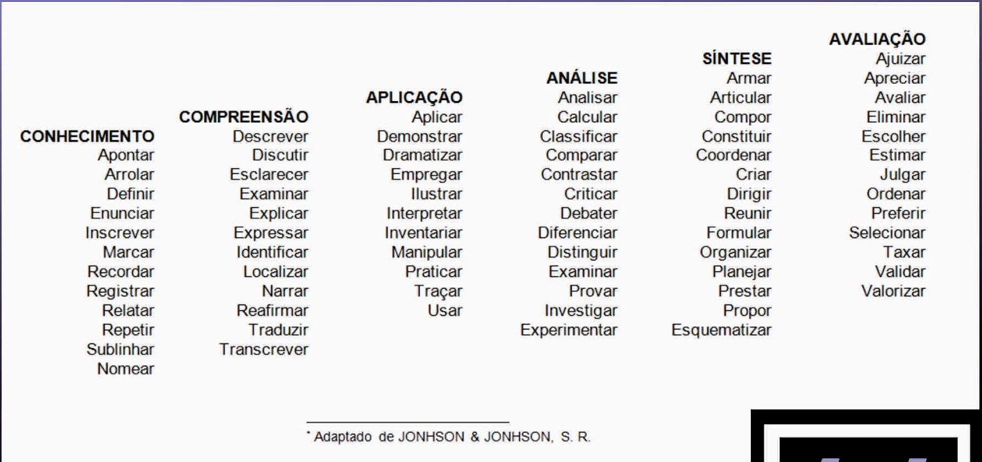




Slide 36
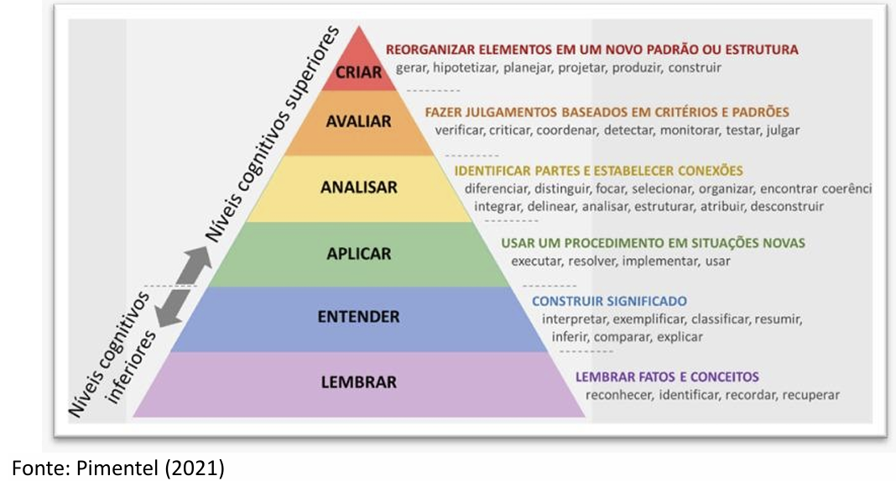
https://www.ppgpe.eel.usp.br/sites/files/www.ppgpe.eel.usp.br/publico/2025-04/Produto%20Educacional_Manual%20Did%C3%A1tico%20%281%29.pdf

Slide 37
ITENS COM BASE NOS QUATROS EIXOS COGNITIVOS QUE CONFIGURAM OS OBJETIVOS EDUCACIONAIS NA ÁREA DA LINGUAGEM.
ANÁLISE PRÁTICA

Slide 38
EIXO COGNITIVO
RECONHECER

Slide 39
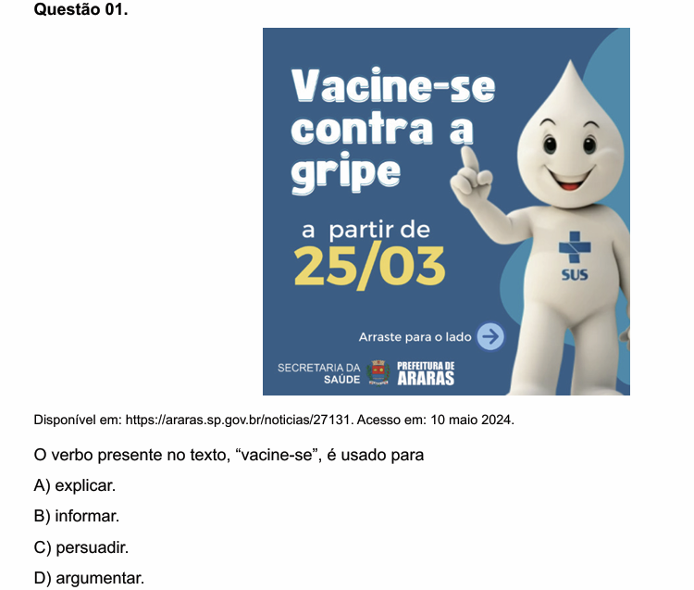
AVALIAÇÃO CONTÍNUA 2024 - CICLO II - 9º ANO DO ENSINO FUNDAMENTAL
HABILIDADES DA NOVA MATRIZ DE REFERÊNCIA DO SAEB/SEAMA (BNCC)
EIXO DO CONHECIMENTO:
LEITURA
H1 - IDENTIFICAR O USO DE RECURSOS PERSUASIVOS EM TEXTOS VERBAIS E NÃO VERBAIS.

Slide 40
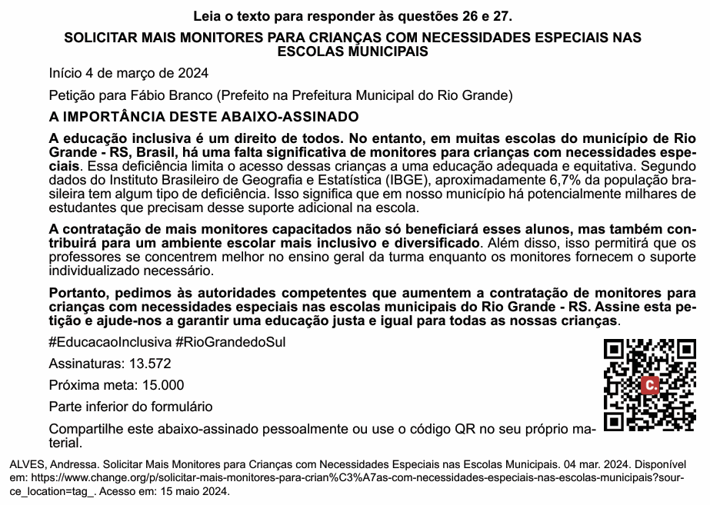

Slide 41
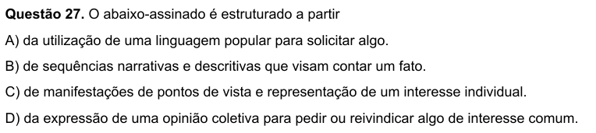
EIXO DO CONHECIMENTO:
LEITURA
H3 – IDENTIFICAR FORMAS DE ORGANIZAÇÃO DE TEXTOS NORMATIVOS, LEGAIS E/OU REIVINDICATÓRIOS.

Slide 42
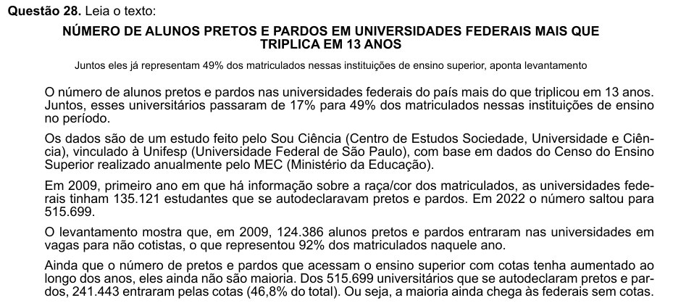
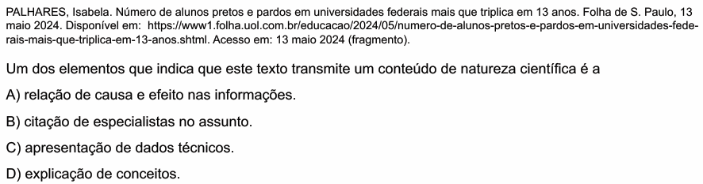
EIXO DO CONHECIMENTO:
LEITURA
H5 – IDENTIFICAR ELEMENTOS CONSTITUTIVOS DE GÊNEROS DE DIVULGAÇÃO CIENTÍFICA.

Slide 43
EIXO COGNITIVO
ANALISAR

Slide 44
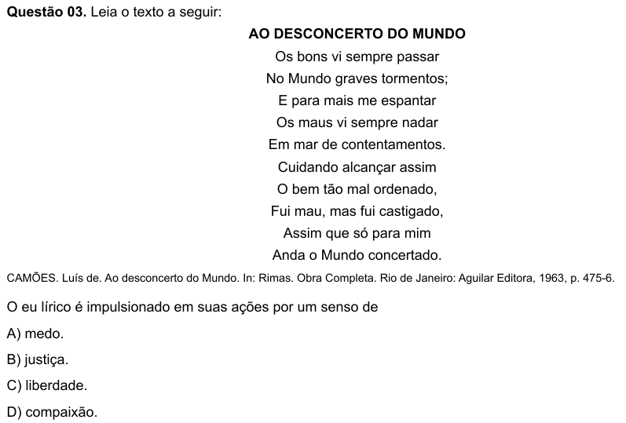
EIXO DO CONHECIMENTO:
LEITURA
H8 - INFERIR A PRESENÇA DE VALORES SOCIAIS, CULTURAIS E HUMANOS EM TEXTOS LITERÁRIOS

Slide 45
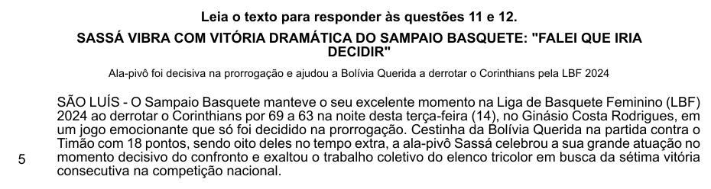
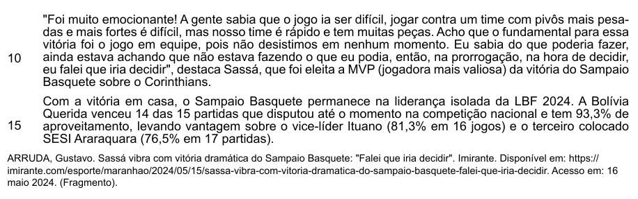

Slide 46
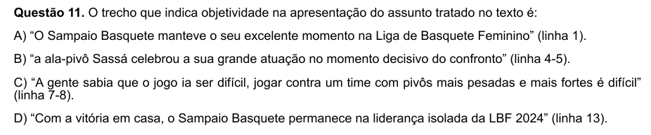
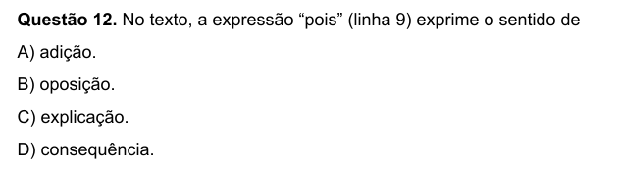
EIXO DO CONHECIMENTO:
LEITURA
H13 - ANALISAR MARCAS DE PARCIALIDADE EM TEXTOS JORNALÍSTICOS.
EIXO DO CONHECIMENTO:
ANÁLISE LINGÍSTICA/SEMIÓTICA
H21 - ANALISAR OS MECANISMOS QUE CONTRIBUEM PARA A PROGRESSÃO TEXTUAL.

Slide 47
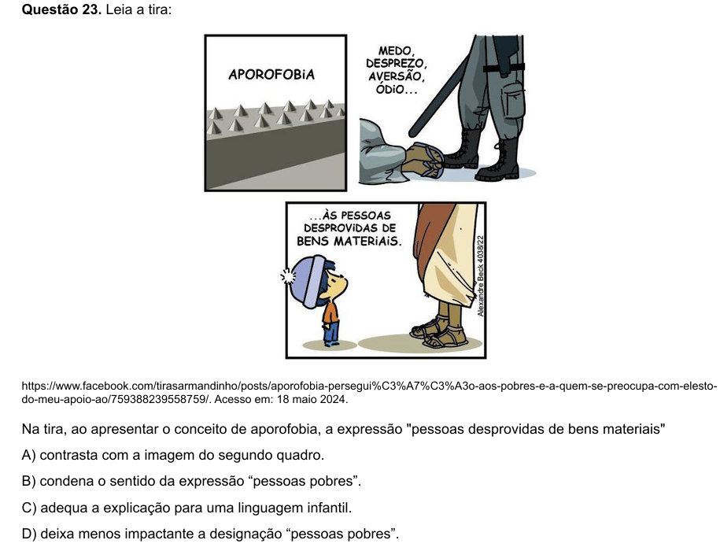
EIXO DO CONHECIMENTO:
ANÁLISE LINGÍSTICA/SEMIÓTICA
H19 – ANALISAR O USO DE FIGURAS DE LINGUAGEM COMO ESTRATÉGIA ARGUMENTATIVA

Slide 48
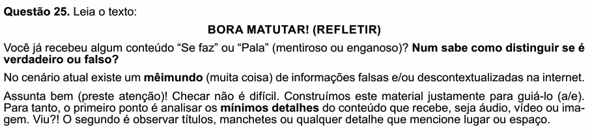
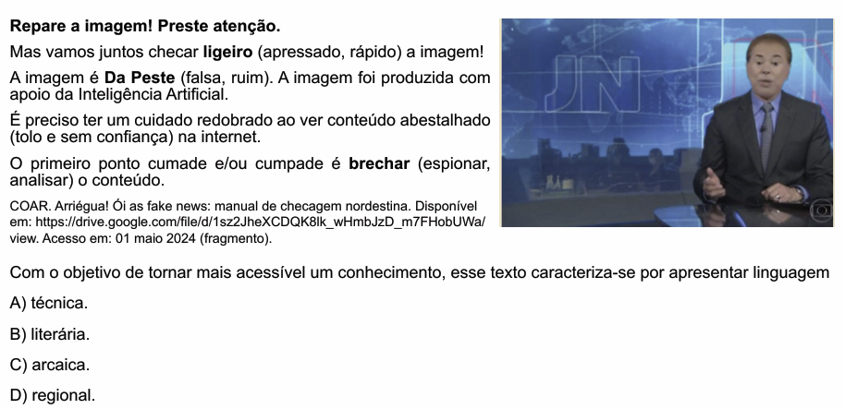
EIXO DO CONHECIMENTO:
ANÁLISE LINGÍSTICA/SEMIÓTICA
H23 – ANALISAR AS VARIEDADES LINGUÍSTICAS EM TEXTOS

Slide 49
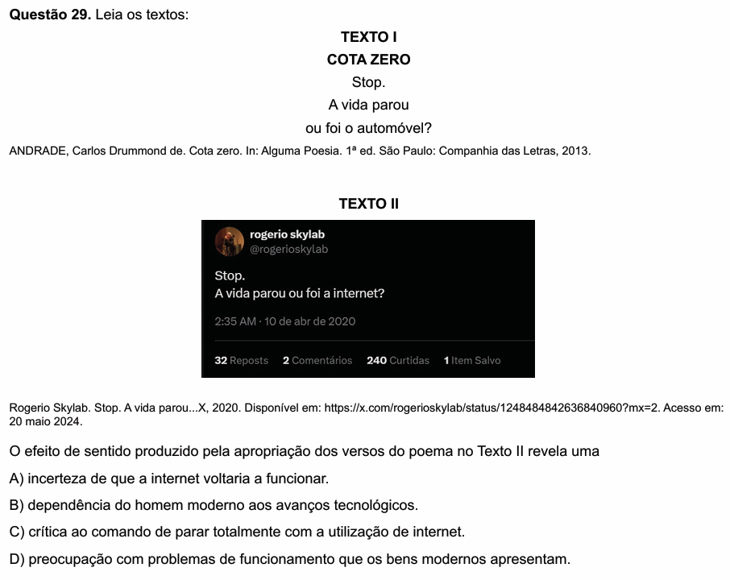
EIXO DO CONHECIMENTO:
LEITURA
H9 – ANALISAR EFEITOS DE SENTIDO PRODUZIDO PELO USO DE FORMAS DE APROPRIAÇÃO TEXTUAL (PA RÁFRASE, CITAÇÃO ETC.).

Slide 50
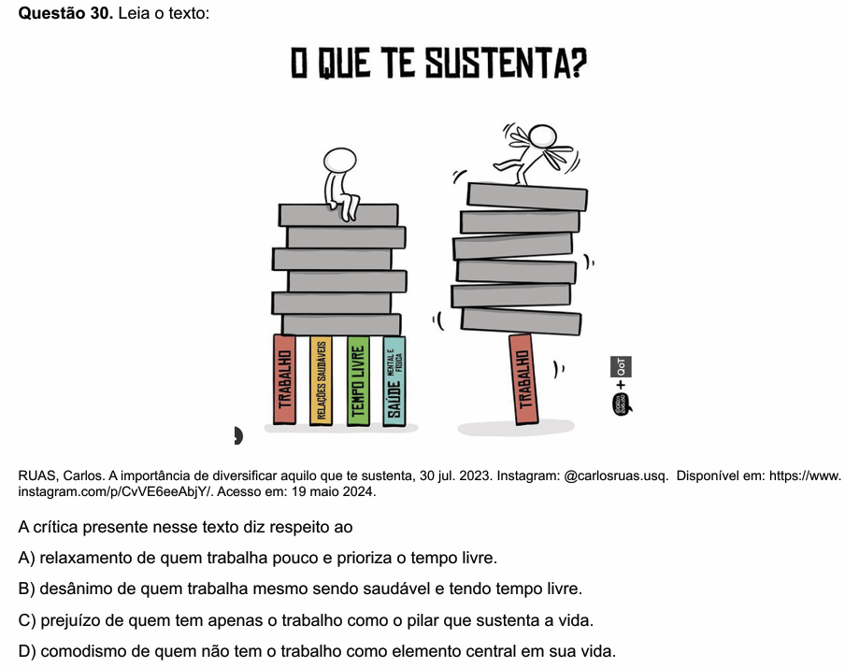
EIXO DO CONHECIMENTO:
LEITURA
H12 – INFERIR, EM TEXTOS MULTISSEMIÓTICOS, EFEITOS DE HUMOR, IRONIA E/OU CRÍTICA.

Slide 51
EIXO COGNITIVO
AVALIAR

Slide 52
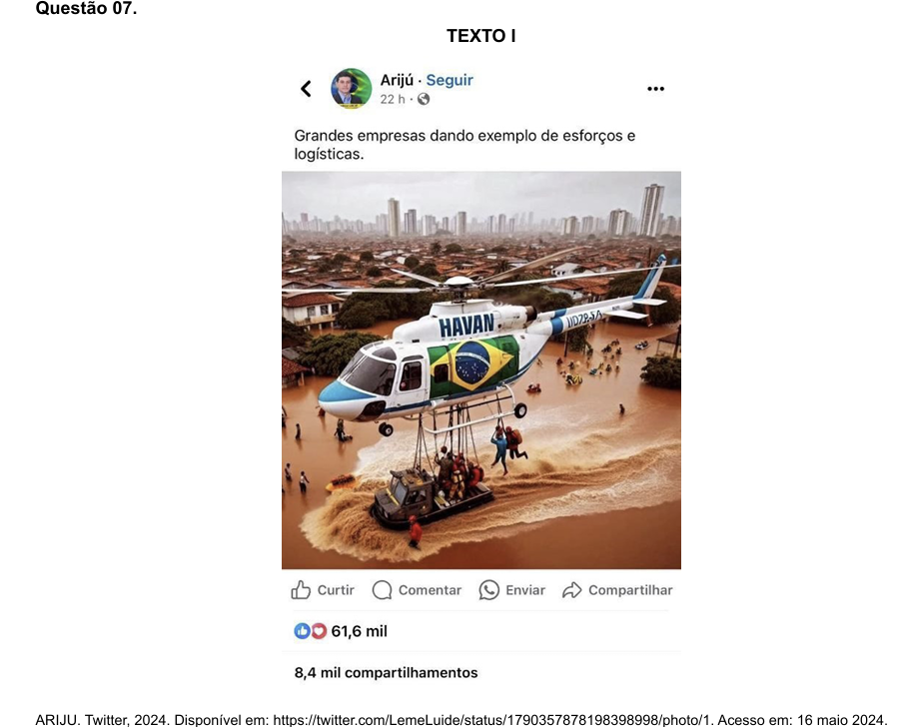

Slide 53
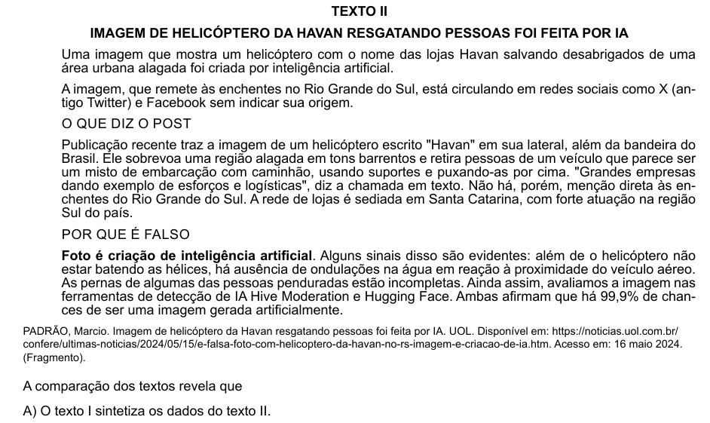
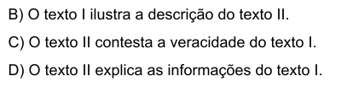
EIXO DO CONHECIMENTO:
LEITURA
H17 - AVALIAR A FIDEDIGNIDADE DE INFORMAÇÕES SOBRE UM MESMO FATO DIVULGADO EM DIFERENTES VEÍCULOS E MÍDIAS.

Slide 54
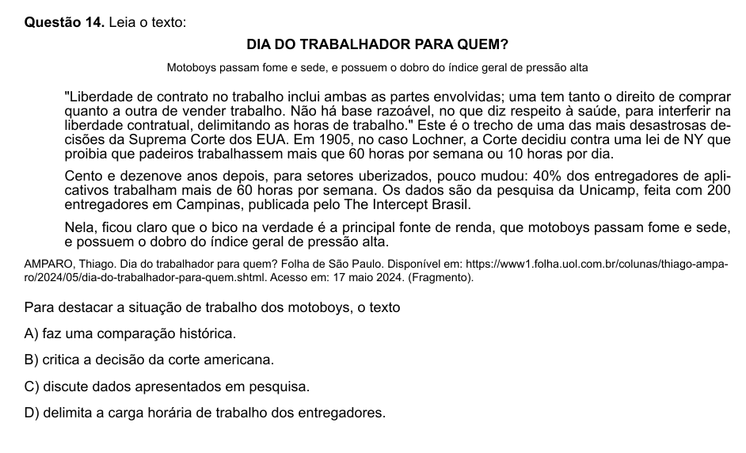
EIXO DO CONHECIMENTO:
ANÁLISE LINGÍSTICA/SEMIÓTICA
H26 - AVALIAR A EFICÁCIA DAS ESTRATÉGIAS ARGUMENTATIVAS EM TEXTOS DE DIFERENTES GÊNEROS

Slide 55
BNCC NA PRÁTICA
Estratégias para fortalecer o ensino com base nas habilidades avaliadas no SAEB, SEAMA e (na) AVALIAÇÃO CONTÍNUA DA APRENDIZAGEM NOS ANOS FINAIS
2º dia

Slide 56
RETOMANDO A CONVERSA
Currículo integrado com equidade.
As matrizes de referência de Língua Portuguesa do SAEB, SEAMA e da Avaliação Contínua da Aprendizagem nos Anos Finais.
Matriz unificada com base nos pontos de convergências e continuidades.
Os quatro Eixos Cognitivos que configuram os objetivos educacionais a serem avaliados em larga escala.
Itens com base nos quatros eixos cognitivos que configuram os objetivos educacionais na área da linguagem.

Slide 57
REVISANDO OS EIXOS COGNITIVOS NA TAXONOMIA DE BLOOM
Capacidade x Definição x Verbos. Pronto para entender essas relações?
Agora você poderá exercitar suas habilidades cognitivas, para entender praticando! Vamos apresentar cards com as capacidades e definições e você deverá posicionar os verbos correspondentes. Esse é apenas um exercício e, ao final, você irá conferir quais são os verbos corretos, caso não acerte. Vamos lá?
Univesp | Taxonomia de Bloom

Slide 58
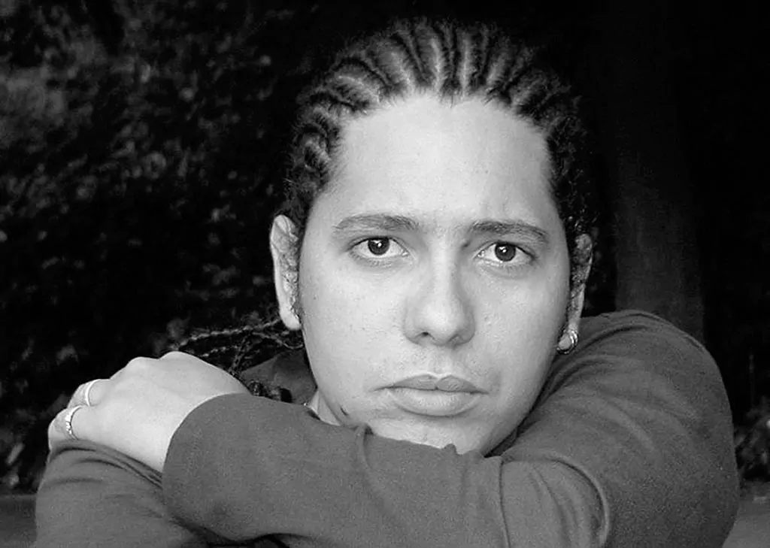
AMPLIANDO O DEBATE
Nós choramos pelo Cão Tinhoso
O poeta e escritor africano Ndalu de Almeida, popularmente conhecido como Ondjaki, nasceu na cidade de Luanda em 1977. Sua trajetória artística passa também pela atuação teatral e pela pintura.
Ondjaki obteve o Grande Prémio de Conto Camilo Castelo Branco 2007, por sua obra Os da Minha Rua. Seus livros têm sido traduzidos em países os mais diversos, especialmente na França, Inglaterra, Alemanha, Itália, Espanha e China. Ele foi o único representante africano entre os 10 escritores finalistas do Prémio Portugal Telecom de Literatura 2008.

Slide 59
Diretrizes práticas para elaborar uma avaliação que assegure qualidade e equidade no processo avaliativo

Slide 60
DIRETRIZES PRÁTICAS PARA ELABORAR UMA AVALIAÇÃO
As diretrizes apresentadas têm como objetivo auxiliar o professor na criação de instrumentos avaliativos que sejam claros e alinhados aos objetivos de aprendizagem.
Para assegurar qualidade e equidade no processo avaliativo, é necessário seguir as etapas estruturadas que orientam a elaboração de avaliações eficazes.
https://www.ppgpe.eel.usp.br/sites/files/www.ppgpe.eel.usp.br/publico/2025-04/Produto%20Educacional_Manual%20Did%C3%A1tico%20%281%29.pdf

Slide 61
1ª ETAPA - Finalidade da Avaliação
Definir, de forma clara e objetiva, o principal objetivo que a avaliação pretende alcançar.
A definição da finalidade garante que o instrumento avaliativo esteja alinhado às necessidades do processo de ensino e de aprendizagem e ao contexto específico da turma.
Tipos de Avaliação.

Slide 62
2ª ETAPA - Tempo Disponível
O tempo deve ser adequado ao nível de complexidade cognitiva dos itens/questões e às habilidades exigidas, garantindo que os alunos tenham condições de concluir a avaliação sem pressa ou prejuízo à qualidade de suas respostas.
É fundamental considerar o ritmo de aprendizagem da turma.
Definir um tempo adequado para a realização da avaliação promove equidade e contribui para uma experiência avaliativa mais justa para todos os alunos.

Slide 63
3ª ETAPA - Objetivos de Aprendizagem
Esses objetivos indicam o que se espera que os alunos aprendam e estão diretamente relacionados às diretrizes educacionais estabelecidas pelos sistemas de ensino.
Os objetivos devem estar fundamentados nos documentos oficiais.
Os objetivos de aprendizagem são essenciais para garantir que a avaliação seja significativa e contribua para o desenvolvimento integral dos alunos.

Slide 64
4ª ETAPA - Conteúdos
O conteúdo da avaliação deve ser relevante e diretamente relacionado ao que foi ensinado.
Isso assegura que a avaliação reflita o aprendizado dos alunos e esteja em conformidade com o currículo escolar.
Essa etapa garante que a avaliação seja um reflexo fidedigno do aprendizado dos alunos e uma ferramenta justa para a análise do seu progresso.

Slide 65
5ª ETAPA - Dimensão do Conhecimento
Essa dimensão está organizada em quatro categorias principais, de acordo com a Taxonomia Revisada de Bloom:
Conhecimento Factual
Conhecimento Conceitual
Conhecimento Procedimental
Conhecimento Metacognitivo
Ao planejar suas avaliações, é importante que o professor inclua itens/questões que abordem os diferentes tipos de conhecimento, pois garante um olhar mais abrangente do aprendizado dos alunos.

Slide 66
6ª ETAPA - Dimensão do Processo Cognitivo
Refere-se ao nível de profundidade e à complexidade da ação cognitiva esperada dos alunos.
Ao planejar suas avaliações, é importante que o professor inclua uma maior diversidade dos níveis de complexidade cognitiva, promovendo uma abordagem mais qualitativa da avaliação.
Utilize verbos que indiquem a ação cognitiva esperada para expressar claramente o nível de complexidade dos itens/questões ou atividades.
Planeje as itens/questões ou atividades de forma progressiva, começando pelas mais simples e evoluindo para as mais complexas.

Slide 67
7ª ETAPA - Tipos de Avaliação
Prova escrita (objetiva ou discursiva);
Trabalho prático;
Projetos interdisciplinares;
Apresentações orais ou seminários.
Selecionar o tipo certo de avaliação contribui para que o professor analise o aprendizado do aluno de forma coerente e contextualizada.

Slide 68
8ª ETAPA - Itens de Avaliação
Tipos de itens:
Múltipla escolha: perguntas com alternativas de resposta;
Dissertativas: questões que exigem respostas elaboradas;
Correspondência: associação entre elementos relacionados;
Completamento: preenchimento de lacunas em frases ou textos;
Escolha binária: alternativas como "verdadeiro ou falso".

Slide 69
9ª ETAPA - Critérios de Avaliação
Os critérios de avaliação são parâmetros utilizados para julgar o desempenho dos alunos.
Esses critérios ajudam os alunos a compreenderem como suas respostas serão avaliadas.
Onde Buscar Referências para os Critérios de Avaliação? (Base Nacional Comum Curricular (BNCC), Plano de ensino da instituição, Referenciais Curriculares estaduais/municipais, Livros didáticos e materiais de apoio)

Slide 70
10ª ETAPA - Indicadores de Desempenho
Os indicadores de desempenho representam as evidências concretas que mostram se os alunos atingiram os objetivos propostos.
Exemplos de indicadores:
➢ Habilidades demonstradas em uma tarefa prática;
➢ Comportamentos observados em situações específicas;
➢ Respostas corretas em atividades avaliativas.

Slide 71
O trabalho pedagógico com foco no resultado: possibilidades para a melhoria contínua do ensino e promoção da equidade.

Slide 72
O trabalho pedagógico com foco no resultado envolve estruturar o ensino em torno da aprendizagem demonstrável, utilizando avaliações diagnósticas e formativas para traçar metas claras e intervenções eficazes. A gestão baseia-se em dados para monitorar o progresso, ajustar metodologias e alinhar ações, visando a melhoria contínua e a equidade.
FOCO NA APRENDIZAGEM - Coordenadoria Estadual de Formação Docente e Educação a Distância

Slide 73
Principais Elementos do Trabalho Pedagógico com Foco em Resultados:
Diagnóstico e Metas: Inicia-se com uma avaliação diagnóstica para identificar lacunas, definindo objetivos claros e metas de aprendizagem para cada bimestre ou etapa.
Avaliação Formativa e Contínua: Utiliza ferramentas como questionários, observações e autoavaliação para acompanhar o avanço dos alunos em tempo real, permitindo ajustes rápidos no planejamento.

Slide 74
Principais Elementos do Trabalho Pedagógico com Foco em Resultados:
Gestão de Resultados (Ação-Reflexão-Ação): Consiste em analisar os dados, planejar intervenções (reforço, novos materiais), aplicar as ações e monitorar o impacto na aprendizagem.
Alinhamento Estratégico: A equipe escolar e as famílias se unem em torno de objetivos comuns (ex: metas do Saeb), com foco na recomposição de aprendizagens.
Formação Continuada: Professores participam de formação entre pares para trocar experiências, estudar dados e adaptar metodologias.

Slide 75
Benefícios:
Aprendizagem Efetiva: Foco na qualidade da educação e no desenvolvimento de habilidades demonstráveis pelos alunos.
Equidade: Garante que todos os alunos tenham a oportunidade de aprender, com intervenções personalizadas para quem precisa de mais suporte.
Engajamento da Comunidade: Família e gestão tornam-se apoiadores, facilitando o alcance dos objetivos pedagógicos
O foco é transformar dados em ações práticas que garantam o sucesso educacional.

Slide 76
EXEMPLO DE GESTÃO DE RESULTADOS
Partilha de experiência com o preparatório das avaliações externas.

Slide 77
EXEMPLO DE GESTÃO DE RESULTADOS
Partilha de experiência com o preparatório das avaliações externas.

Slide 78
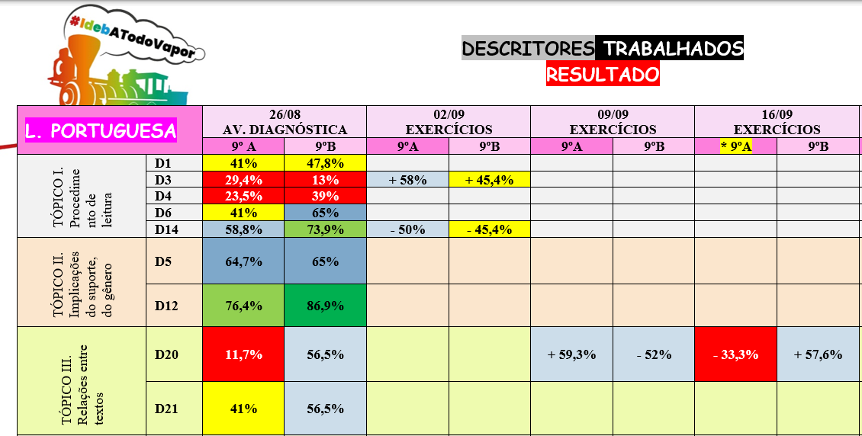

Slide 79
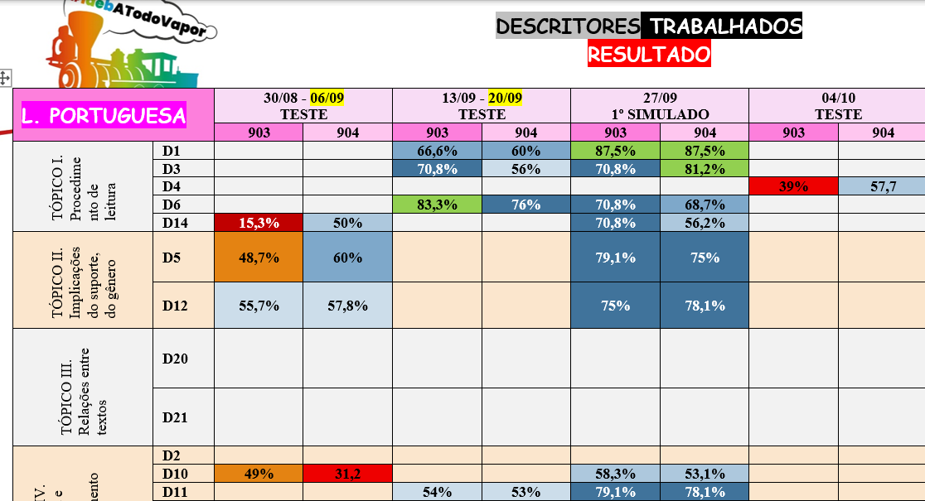

Slide 80
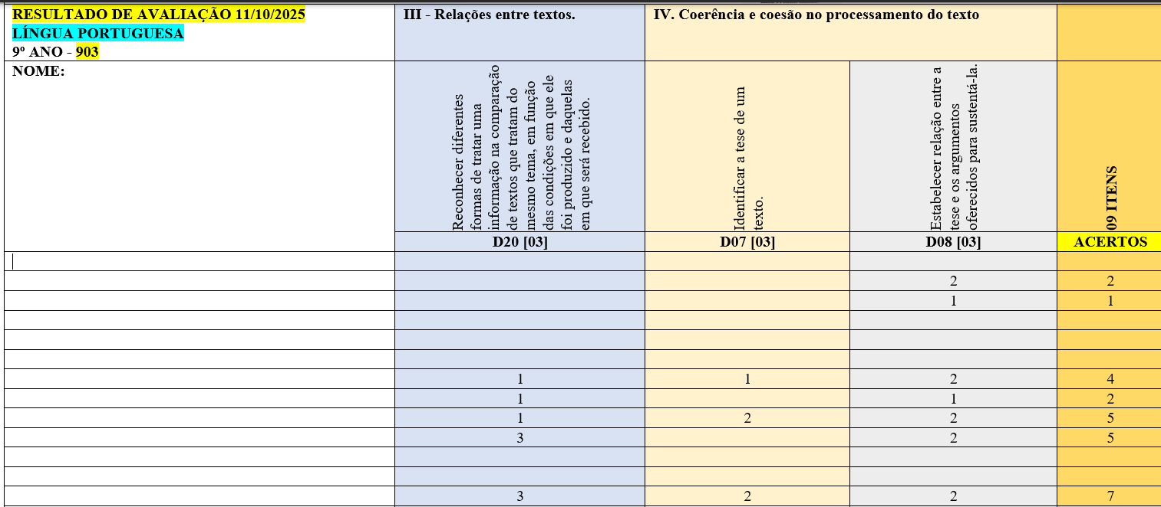

Slide 81
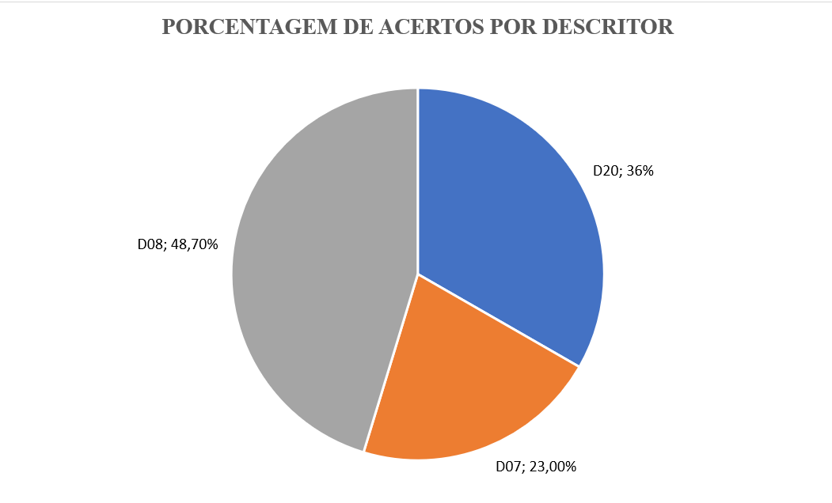

Slide 82
TRABALHANDO AS MATRIZES DAS AVALIAÇÕES EXTERNAS INTEGRADAS AO CURRÍCULO DE LÍNGUA PORTUGUESA: uma abordagem prática.

Slide 83
PRODUZINDO ITENS COM BASE NOS QUATROS EIXOS COGNITIVOS QUE CONFIGURAM OS OBJETIVOS EDUCACIONAIS NA ÁREA DA LINGUAGEM.
ATIVIDADE PRÁTICA

Slide 84
ENCERRANDO A CONVERSA

Slide 85
REFERÊNCIAS
BRASIL. Ministério da Educação. Base Nacional Comum Curricular. Brasília: MEC, 2018. Disponível em: https://basenacionalcomum.mec.gov.br/. Acesso em: 02 fev. 2026.
BRASIL. Instituto Nacional de Estudos e Pesquisas Educacionais Anísio Teixeira (INEP). Matriz de referência do Sistema de Avaliação da Educação Básica – SAEB. Brasília: INEP, 2019. Disponível em: https://download.inep.gov.br/publicacoes/institucionais/avaliacoes_e_exames_da_educacao_basica/saeb_documentos_referencia_versao_preliminar.pdf. Acesso em: 02 fev 2026.
BRASIL. Matriz de Referência da Avaliação Contínua da Aprendizagem nos Anos Finais. Brasília, DF: Ministério da Educação, Secretaria de Educação Básica (SEB/MEC), 2025. Disponível em: https://avaliacaoaprendizagensanosfinais.mec.gov.br/resources/arquivos/MEC_2025-Matriz_Anos_Finais.pdf. Acesso em: 02 fev 2026.
INSTITUTO REÚNA. Avaliações alinhadas à BNCC: análises e propostas para o debate (versão preliminar). São Paulo: Instituto Reúna, out. 2020. 62 p. Apoio Fundação Lemann & Imaginable Futures.

Slide 86
REFERÊNCIAS
MARANHÃO. Secretaria de Estado da Educação. Documento Curricular do Território Maranhense: Educação Infantil e Ensino Fundamental. São Luís: SEDUC-MA, 2019.
MARANHÃO. Sistema Estadual de Avaliação do Maranhão (SEAMA). Matriz de Referência: Língua Portuguesa, Matemática e outras áreas avaliadas pelo SEAMA. São Luís, MA: Secretaria de Estado da Educação do Maranhão, 2025. Disponível em: https://avaliacaoemonitoramentomaranhao.caeddigital.net/. Acesso em: 02 fev 2026.
PEREIRA, Glaucimeire de Carvalho; BARRETO, Maria Auxiliadora Motta. Manual Didático: (RE)construindo as práticas avaliativas com a Taxonomia Revisada de Bloom. [S.l.]: Seven Publicações, 2024. ISBN 978-65-6109-124-4

